Slide 1
О реализации федеральной целевой программы модернизации муниципальных систем дошкольного образования в 2012 году
Манюрова Гельнур Халирахмановна, начальник отдела дошкольного образования МОиН РТ
Министерство образования и науки Республики Татарстан

Slide 2
Внедрение государственно-частного партнерства в сферу дошкольного образования
Цели:
обеспечение доступности дошкольного образования
развитие вариативности дошкольного образования
развитие конкурентной среды в сфере оказания услуг дошкольного образования
Министерство образования и науки Республики Татарстан

Slide 3
ГЧП в сфере услуг дошкольного образования
Субсидии на возмещение нормативных затрат в связи с оказанием услуг по предоставлению дошкольного образования - 8478,5 млн. руб.
АНО Психолого-педагогический центр раннего развития «Егоза»
ЧДОУ «Детский сад «Весна»
НОУ «Средняя общеобразовательная школа бизнеса и менеджмента» г. Набережные Челны,
НОУ «Общеобразовательная средняя школа №23 «Менеджер» г. Альметьевск
АНО дошкольного и начального общего образования "Прогимназия № 14"Журавушка« г. Бугульмы
ЧОУ «Средняя общеобразовательная школа «Елена-Сервис» г. Казань
Министерство образования и науки Республики Татарстан

Slide 4
Негосударственные учреждения в сфере услуг дошкольного образования
26 негосударственных учреждения, оказывающих услуги дошкольного образования, с охватом 1882 дошкольников:
9 негосударственных ДОУ (г. Казань - 6, г. Альметьевск - 1, г. Бугульма - 1, Сабинский МР – 1)
8 частных мини-детских садов (г. Казань – 6, г. Нижнекамск – 1, г. Буинск – 1)
3 частные школы с дошкольными группами (г. Казань, г. Набережные Челны, г. Альметьевск)
6 частных учреждений, осуществляющих дополнительное образование дошкольников (г. Казань, г. Альметьевск, г. Бугульма, г. Зеленодольск, п.г.т. Кукмор, г. Нижнекамск)
Министерство образования и науки Республики Татарстан

Slide 5
Негосударственные учреждения в сфере услуг дошкольного образования
Ввод в 2012 году:
г. Казань - 2 частных детских сада на 125 на первых этажах жилых домов, построенных по программе соц. ипотеки
г. Буинск - мини-детский сад на 30 мест за счет средств ИП
Ввод за 3 мес. 2013 года:
г. Казань – 1 частный детский сад на базе школы
г. Зеленодольск – 1 частный центр развития детей
Министерство образования и науки Республики Татарстан

Slide 6
Перспективы развития ГЧП в 2013 году
Субсидирование негосударственных общеобразовательных и дошкольных образовательных учреждений
Открытие в г. Казани 5 частных детских садов на 350 мест на первых этажах жилых домов, построенных по программе социальной ипотеки
Строительство в г. Казань частного детского сада на 330 мест (АНО «Егоза»).
Строительство за счет средств инвесторов (ОАО «Северо-Западные магистральные нефтепроводы», ОАО «Татнефть») 2-х муниципальных ДОУ: на 140 мест в с. Песчаные Ковали Лаишевского муниципального района и на 140 мест в г. Лениногорске
Министерство образования и науки Республики Татарстан

Slide 7
Ожидаемые результаты реализации проекта
УМК
Кадры
Выпускник ДОУ свободно говорит на татарском языке

Slide 8
Подготовка педагогических кадров
Обучение воспитателей работе с новыми УМК
Подготовлены 102 тьютора по внедрению новых УМК на базе ИРО
Внесение изменений в образовательные программы педагогических колледжей с учетом новых УМК
Обучение русскоязычных воспитателей татарскому языку
Подготовлены 182 тьютора на базе ИФИ

Slide 9
Оснащение ДОУ техническими средствами
В республике функционирует 1950 ДОУ,
в них 8893 групп
В ДОУ поставлены:
- 1404 ноутбука
- 1591 комплект проекционной техники
(проектор, экран)

Slide 10
Мероприятия 2013 г.
Мониторинг деятельности всех ДОУ по внедрению новых УМК
Разработка УМК, в т.ч. мультимедийных ресурсов нового поколения для обучения детей государственным языкам в ДОУ
Разработка программы обучения детей на двух государственных языках
Перевод мультфильмов на татарский язык
Изготовление анимационных сюжетов
Обеспечение ДОУ проекционной техникой
Министерство образования и науки Республики Татарстан

Slide 11
Реализация ФЦПРО по направлению:
«Модернизация муниципальных систем дошкольного образования»

Slide 12
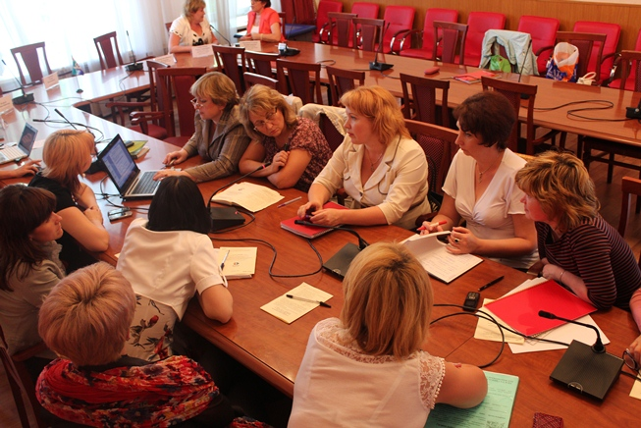
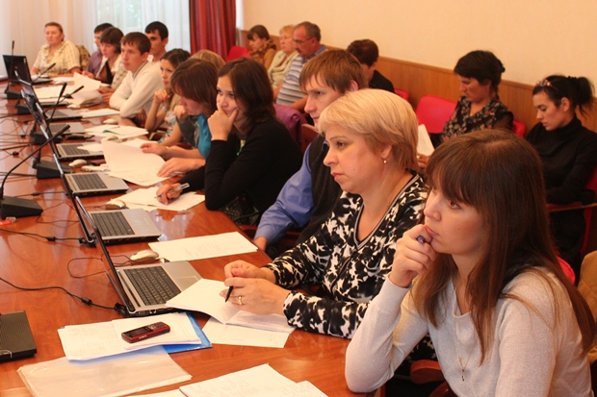
Модернизация муниципальных систем дошкольного образования: обеспечение доступности качественно
дошкольного образования
Основные задачи деятельности стажирововочной площадки:
-осуществить подготовку тьюторов по вопросам развития системы
образования;
-установить сотрудничество с субъектами РФ по распространению модели образовательных систем, обеспечивающих современное качество дошкольного образования;
- создать условия для непрерывного и эффективного повышения квалификации педагогических и управленческих кадров.

Slide 13
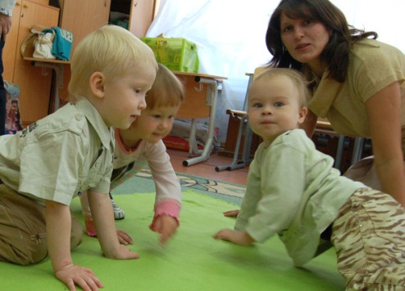
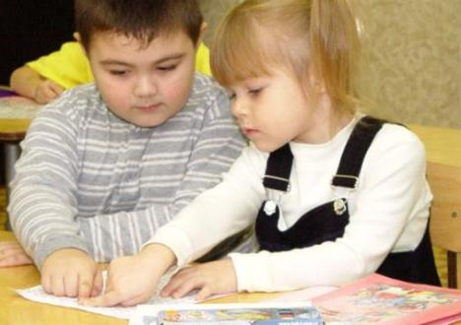
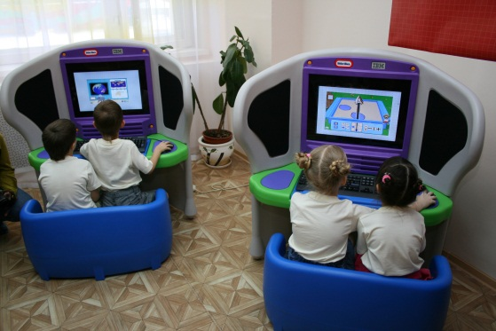
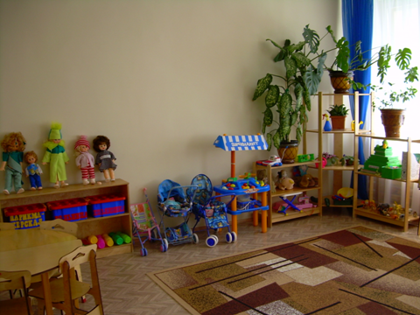
Модернизация муниципальных систем дошкольного образования:
обеспечение доступности качественного дошкольного образования
Организация и управление автономным ДОУ
20 базовых площадок (ДОУ)
Обновление содержания дошкольного образования в соответствии с ФГТ
Внедрение вариативных форм дошкольного образования
Реализация проекта «Электронный детский сад»

Slide 14
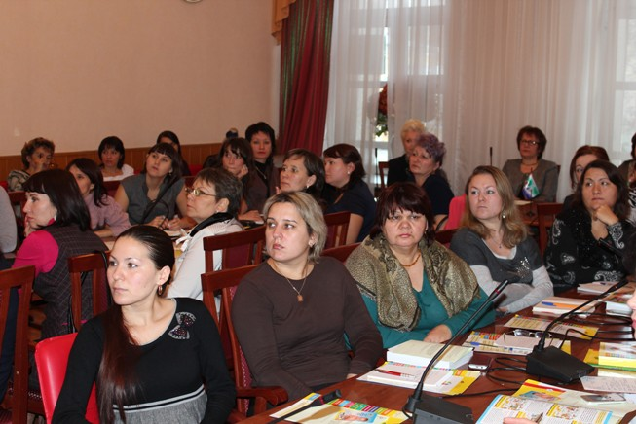
Модернизация муниципальных систем дошкольного образования: обеспечение доступности качественного дошкольного образования.
Всего обучено 700 человек.
Из них педагогических работников РТ - 315,
педагогических работников РФ - 385 чел.
Для справки
Всего обучено за 2011-2012 - 700чел.
« Обновление содержания …- 338чел.
«Внедрение вариативных …… - 187 чел.
«Автономный д/с………………- 125чел.
« Электронный д/с……………..- 50 чел.

Slide 15
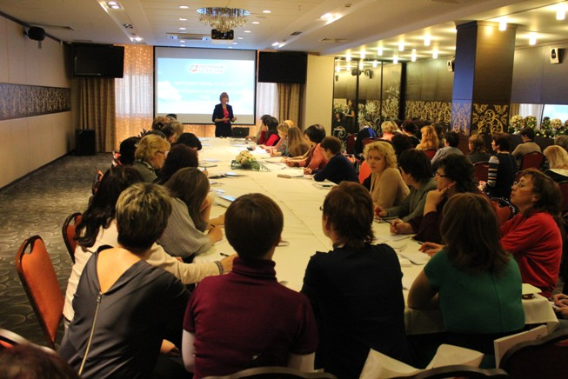
Республика Марий Эл - 99 человек
Санкт –Петербург- 64 человек
Республика Удмуртия - 61человек
Ивановская область – 50 человек
Ивановская область- 50 человек
Республика Башкортостан - 15 человек
Свердловская область – 5 человек
Ульяновская область – 11 человек
г. Пермь - 28 человек
Тюменская область – 1 человек
г. Москва - 6 человек
Кировская область - 3 человек
Пензенская область – 4 человек
Чувашская Республика - 13 человек
г..Екатеринбург - 3 чел.
Ямало –Ненецкий АО - 21 чел.

Slide 16
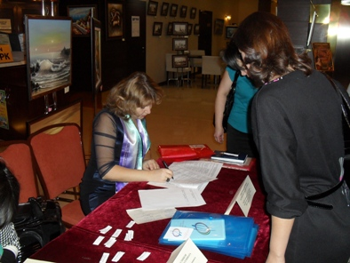
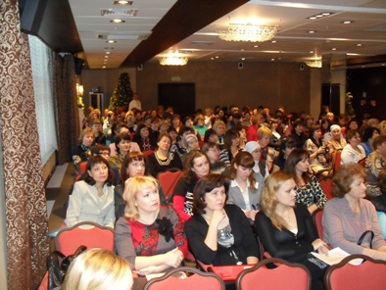
Всероссийские, региональные, республиканские конференции, семинары
Всероссийский семинар: «Государственно – частное партнерство как альтернативная технология развития дошкольного образования в Республике Татарстан»
Региональный научно – практический семинар «Реализация республиканской программы «Бэлэкэч» - «Малыш»: идеи, поиски, решения»
Всероссийский семинар «Оказание государственных муниципальных услуг в электронном виде» 22.12.2012 г.

